Slide 1
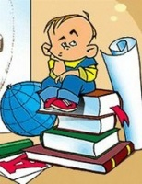
«Своя игра»
“Eigene Spiele”
Внеклассное мероприятие
по немецкому языку
Подготовила учитель немецкого языка
Петрушкова Ольга Петровна
МКОУ «Александроневская средняя школа»

Slide 2
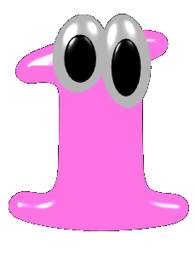
Runde

Slide 3
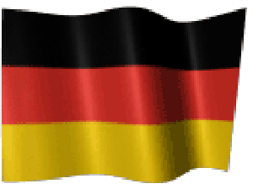
5 баллов:
1.Какой город в настоящее время является столицей Германии?
а) Лейпциг
b) Берлин
с) Бонн
d) Гамбург

Slide 4
5 баллов:
2.Сколько братьев из семьи Гримм писали сказки?
а) 1
b) 2
с) 3
d) 4

Slide 5
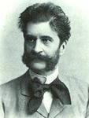
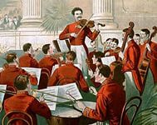
10 баллов:
3.Какую реку воспевал в своих произведениях Штраус?
а) Днепр
b) Дунай
с) Дон
d) Двину.

Slide 6
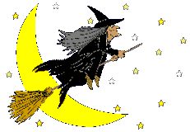
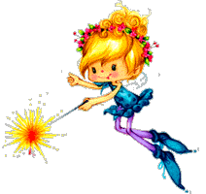
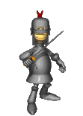
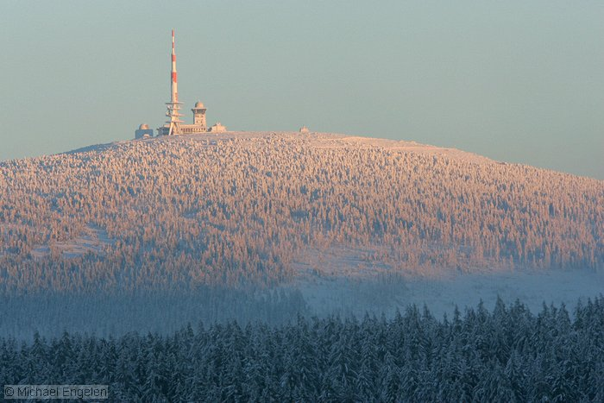
5 баллов:
4.Что является символом горы Броккен?
а) Ведьма
b) Рыцарь
с) Кaщей
d) Фея.
Гора Броккен

Slide 7
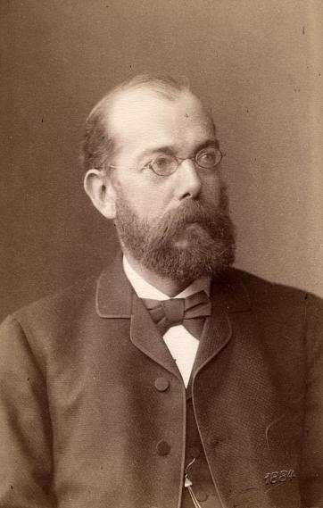
10 баллов:
5.С чем связана немецкая фамилия Кох?
а) с лучом
b) с палочкой
с) с мячом
d) c кубиком
Роберт Кох (1843-1910)

Slide 8
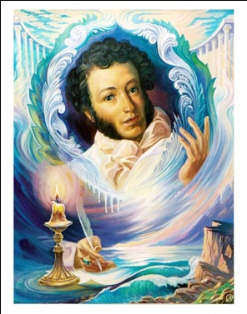
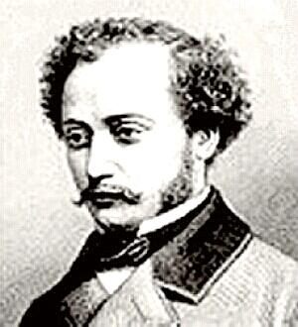
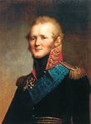
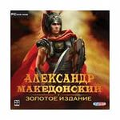
10 баллов:
6.Главная площадь Берлина названа в честь:
а) Александра Дюма
b) Александра Пушкина
с) Александра Македонского
d) Александра I.

Slide 9
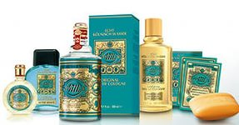
5 баллов:
7.Что означает «Одеколон» в переводе с французского?
а) Вода из Колумбии
с) Вода из Кёльна
b) Вода Кенигсберга
d) Вода из Костромы

Slide 10
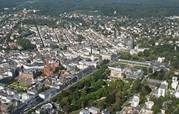
10 баллов:
8.В столице какой немецкой земли можно купаться?
а) Bremen
b) Wiesbaden
c) Dresden
d) Hannover

Slide 11
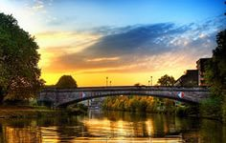
10 баллов:
9.Название какого города помогает переправиться через реку?
а) Saarbrücken
Düsseldorf
Leipzig
Frankfurt

Slide 12
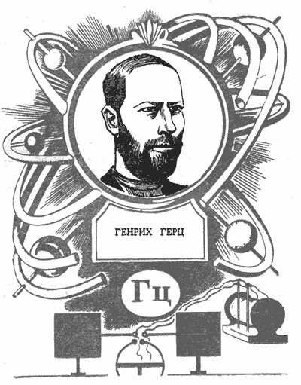
10 баллов:
10.С чем связана фамилия немецкого физика Герца?
а) с красотой
b) с частотой
с) с пустотой
d) с добротой.

Slide 13
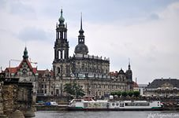
15 баллов:
11.Этот город называется Флоренцией на Эльбе. В нем много памятников искусства. Это один из красивейших городов Германии. Что это за город?
Weimar
b) Erfurt
Nürnberg
Dresden

Slide 14
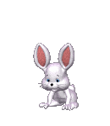
5 баллов:
12.Кто приносит немецким детям пасхальное яйцо?
а) заяц
b) кролик
с) Дед Мороз
d) Святой Николай

Slide 15
15 баллов:
13.Это стихотворение стало немецкой народной песней. Имя его автора, было запрещено в фашистской Германии, а его книги сжигались. Но не смотря ни на что, это стихотворение продолжалось печататься в учебниках того времени. Что это за стихотворение?
а)Фауст
b) Лорелея
с) Божественная комедия
d) Ночная песнь странника

Slide 16
5 баллов:
14.Русские называют свою самую величественную реку Волга – Матушка. А как называют немцы Рейн?
а) Батька Рейн
b) Рейн – братишка
с) Отец Рейн
d) Дедушка Рейн

Slide 17
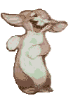
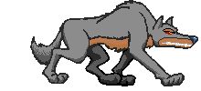
5 баллов:
15.В какого зверя заколдовал маленький карлик прекрасного принца в сказке братьев Гримм «Краснозорька и Белоснежка» (другой вариант названия "Беляночка и Розочка")?
а) В зайца b) В волка c) В медведя

Slide 18
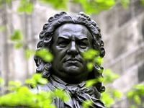
5 баллов:
16.Как переводится фамилия Бах на русский язык?
а) ручей
b) родник
с) ключ
d) фонтан

Slide 19
5 баллов:
17.Какой немецкий город является в то же время и деревней?
а) Баден-Баден
b) Дюссельдорф
с) Бремен
d) Франкфурт

Slide 20
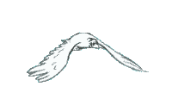
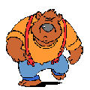
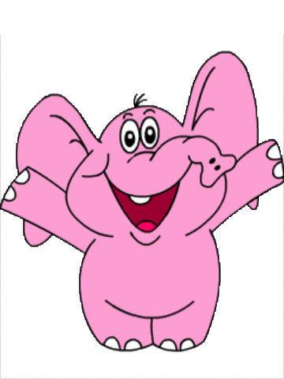
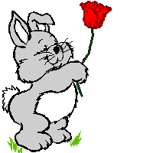
5 баллов:
18.С каким животным связано название двух европейских столиц?
а) слон
b) заяц
с) орёл
d) медведь

Slide 21
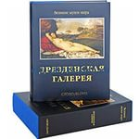
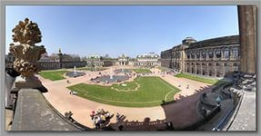
10 баллов:
19.Как называется здание, в котором находится Дрезденская картинная галерея?
a) Sans Souci
b) Schatzkammer
c) Pinakothek
d) Zwinger

Slide 22
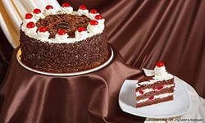
10 баллов:
20.Шоколадный торт называется так же, как один из регионов Германии?
Bayern
Schwarzwald
Baker Street
Downing Street.

Slide 23
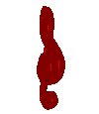
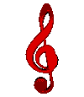
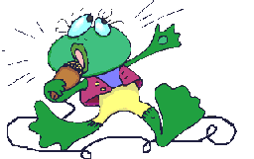
Musikpause

Slide 24
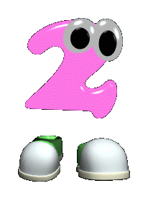
Runde

Slide 25
10 баллов:
1.Nennt man den grössten Flüss Deutschland?
der Rhein
die Spree
die Donau

Slide 26
15 баллов:
2.Welchen Flüss besang H. Heine im Gesicht “Lorelei”?
a) der Rhein
b)die Donau
c) die Elbe

Slide 27
10 баллов:
3.Am welchem Flüss liegt Berlin?
an der Spree
am Rhein
an der Oder

Slide 28
10 баллов:
4.Im Süden grenzt Deutschland an …?
а)Polen,die Tschechische Republik
b)Danemark
c) österreich und die Schweiz

Slide 29
10 баллов:
5.Der Nachbar Deutschland im Norden ist …?
Danemark
b) österreich und die Schweiz
c) Frankreich, die Niederlande

Slide 30
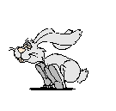
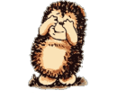
5 баллов:
6. Назовите главных героев из сказки братьев Гримм, которые ради спора устроили марафонский забег на овощном поле.
а) Заяц и еж b) Волк и заяц c) Черепаха и еж

Slide 31
10 баллов:
7.Der höchste Berg der Deutschland heisst …?
a)Zugspitze
b) der Feldberg
c) der Brocken

Slide 32
5 баллов:
8. Welche zwei deutschen Schrieftsteller haben zusammen die Märchen für Kinder geschrieben?
Jacob und Wilhelm Grimm
Bruder Humbold
Schwester Bronte

Slide 33
5 баллов:
9.Der Erfinder der ersten Motors ist …
R. Diesel
J. Liebig
A. Einstein

Slide 34
5 баллов:
10.Was bekommen die Schulanfänger am ersten September?
a)die Schultasche
b) die Zuckertute
c) die Torte

Slide 35
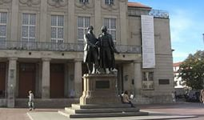
10 баллов:
11. Wo wurde
Goethe-Schiller-Denkmal gestellt?
in Dresden
in Weimar
in Leipzig

Slide 36
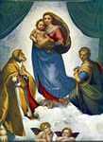
10 баллов:
12. In dieser Stadt befindet sich eine weltberühmte Gemäldegalerie, wo “Sixtinische Madonna” von Rafael ausgestellt ist.
Dresden
Köln
Berlin.

Slide 37
10 баллов:
13. Wie heisst die Heimatstadt Heinrich Heines?
Weimer
Düsseldorf
c) Lübeck

Slide 38
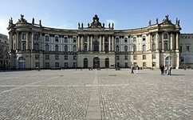
5 баллов:
14. Wessen Namen trägt die Berliner Universitet?
a)Brüder Grimm
b) Lessing
c) Humbold

Slide 39
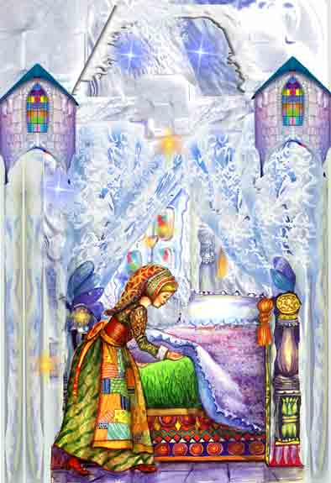
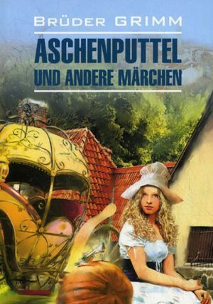
5 баллов:
15. В какой сказке от упорного взбивания перины на земле шел снег?
а) «Госпожа Метелица» b) «Золушка» c) «Три брата»

Slide 40
5 баллов:
16. Wie sieht die Staatsflagge Deutschlands aus?
a) weiß-rot-blau
b) schwarz-rot-gold
c) grün-weiss-rot

Slide 41
10 баллов:
17. Как правильно и полно называется сборник сказок братьев Гримм?
а) «Сказки для приятного детского чтения» b) «Рассказы и сказки немецких земель»
c) «Детские и семейные сказки»

Slide 42
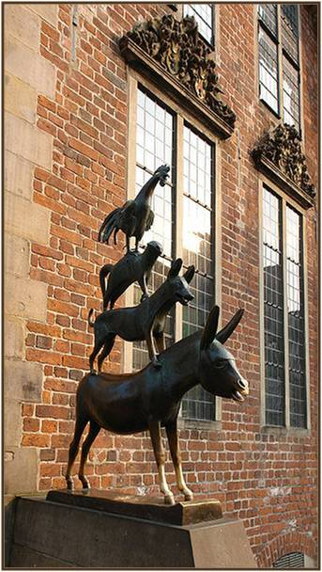
5 баллов:
18. Wo befindet sich das Denkmal der Stadtmusikanten aus dem Märchen von
Brüdern Grimm?
a)Bonn
b)Bremen
c) Hamburg

Slide 43
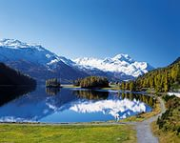
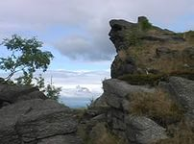
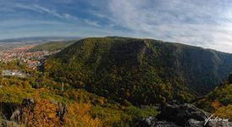
10 баллов:
19. Wie nennt man das Gebirge im Süden Deutschlands?
a) Erzgebirge
b) Alpen
c) Harz

Slide 44
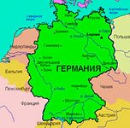
10 баллов:
20. Wie viel Bundesländer hat Deutschland?
a) 23
b) 16
c) 9

Slide 45
